Slide 1
Как правильней выбрать цель и спроектировать проект – анализ сложности проектов с ML

Slide 2
Подходы к ИИ проекту
Нет ТЗ
Четкое ТЗ
Waterfall
Agile
Определение требований
Определение требований
Проектирование
Проектирование
Тестирование
Реализация
Реализация
Тестирование
Развертывание
Развертывание
Поддержка
Поддержка
Известны и методы и результаты
Не Известны методы или результаты

Slide 3
Управление ИИ-проектами
Нет четкого ТЗ, но есть пожелания стейкхолдеров
Четкое ТЗ
Waterfall/
Каскадная методология
Agile
Определение требований
Определение требований
Проектирование
Проектирование
Тестирование
Реализация
Crisp-DM/ PM
Этапы?
Реализация
Тестирование
Развертывание
Развертывание
Это может быть каждым этапом
Поддержка
Поддержка
Известны и методы и результаты
Не Известны методы или результаты

Slide 4

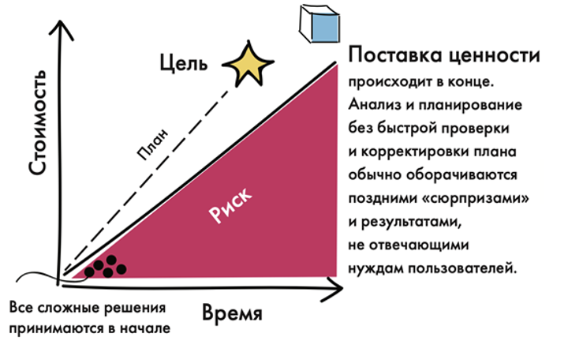
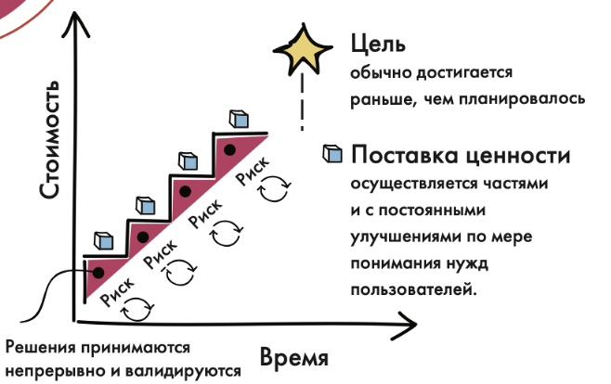
ЖИЗНЕННЫЙ ЦИКЛ ML ПРОЕКТА
Waterfall
Agile
https://pritula.academy/tpost/in5ml84an1-agile-hr-chto-eto-takoe

Slide 5
Зачем нужна методология?
Требования к проектам ИИ
Reliable – надежное исполнение с предсказуемым результатом
Repeatable – повторяемость, особенно людьми с небольшим опытом
Что дает следование методологии?
Сохранение опыта проектов, накопленный опыт позволяет успешно повторять проекты
Упрощения планирования и управления, известный набор артефактов
Простота включения новых людей в команды

Slide 6
Пайплайн учебного ресеча
Продукт копирует структуру команды!

Slide 7
ЖИЗНЕННЫЙ ЦИКЛ ML ПРОЕКТА
CRIPS-DM в Agile В Ролях
Какие связи важны?
Где bottleneck? Что мешает? В команде, в домене, в организации
Как масштабировать, микроистории быстрее и проще, на быстроменяющимся рынке\среде
Где стейкхолдеры (жизненный цикл, интересы)
Как взаимодействовать с другими командами
Где заканчивается работа команды
Где эксплуатации
Кто владелец продукта – кто носитель знаний о продукте
Где какая цена ошибки
Какая команда, как ей управлять
https://www.datascience-pm.com/data-science-roles/

Slide 8
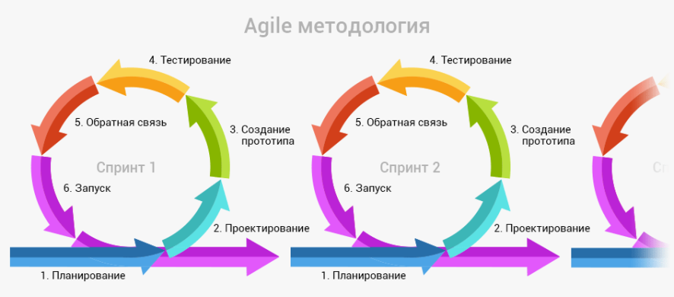
Agile: «гибкая» методология
Agile манифест разработан и принят 11—13 февраля 2001 года на лыжном курорте The Lodge at Snowbird в горах Юты.
Ключевой принцип — разработка через короткие итерации (циклы), в конце каждого из которых заказчик (пользователь) получает рабочий код или продукт.
https://cmsmagazine.ru/journal/items-top-poject-management-methodologies/

Slide 9
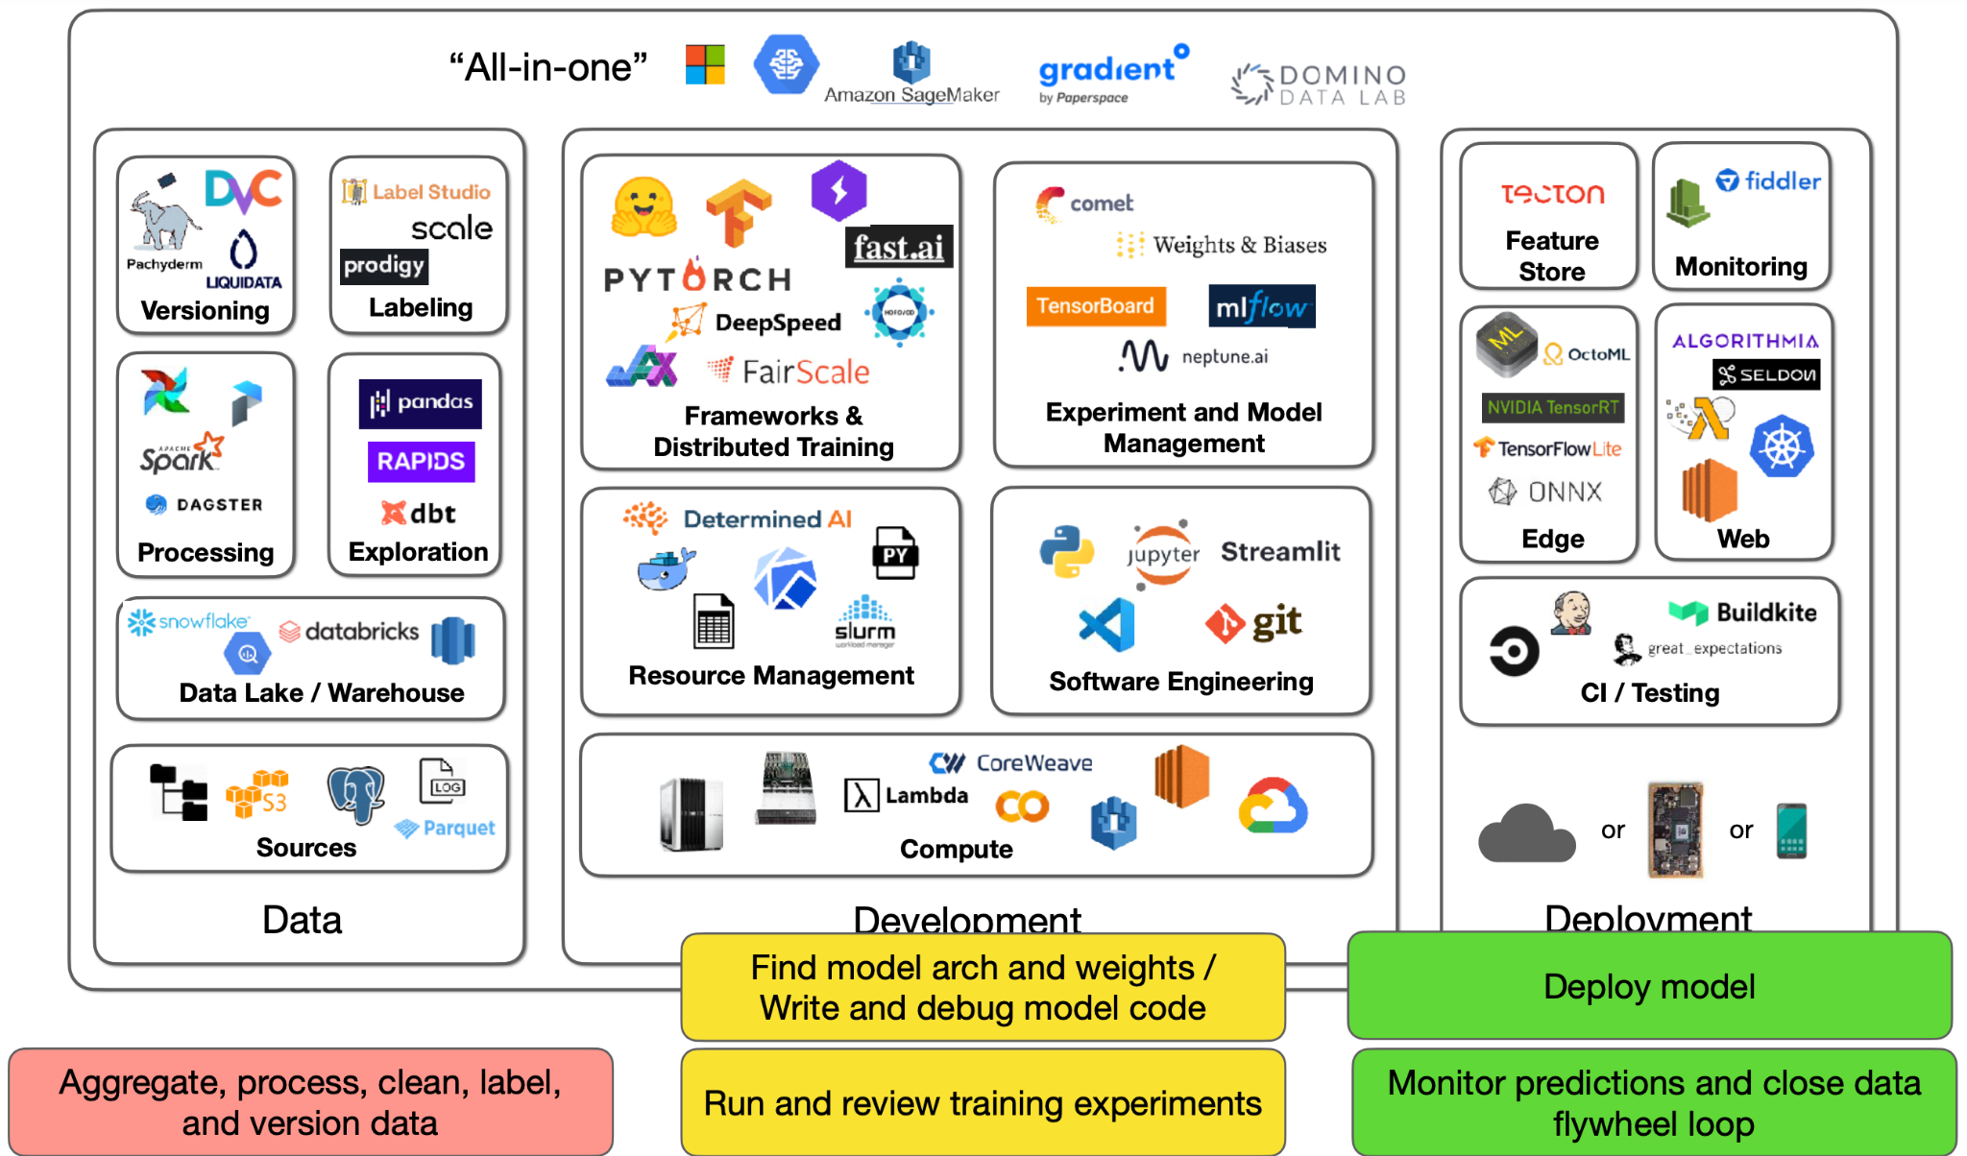
ЖИЗНЕННЫЙ ЦИКЛ ML ПРОЕКТА
Modeling
Evaluation
Data Preparation
https://fullstackdeeplearning.com/course/2022/lecture-2-development-infrastructure-and-tooling/

Slide 10
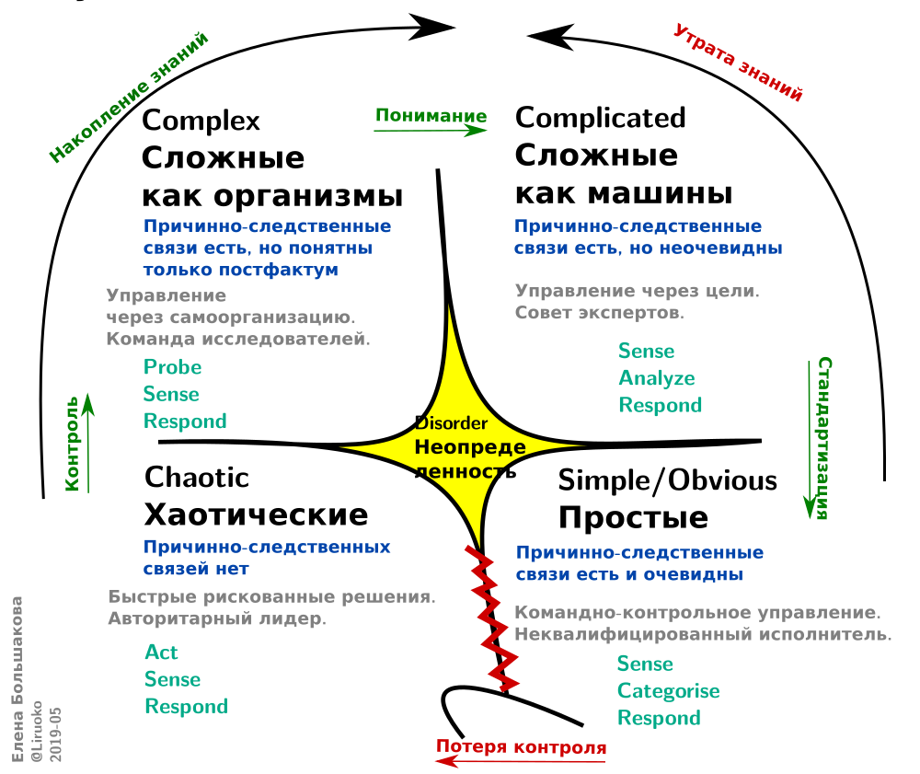
Модель Cynefin (Кеневин)
Это способ думать о сложных системах. Модель придумал около 2000 года Дейв Сноуден. Он занимался вопросами управления знаниями (knowledge management) в IBM.
Это инструмент для понимания в какой среде, существует продукт или проект, с целью выбора наиболее эффективного метода управления в соответствующей среде.
https://blog.liruoko.ru/ru/2019-06/cynefin/

Slide 11
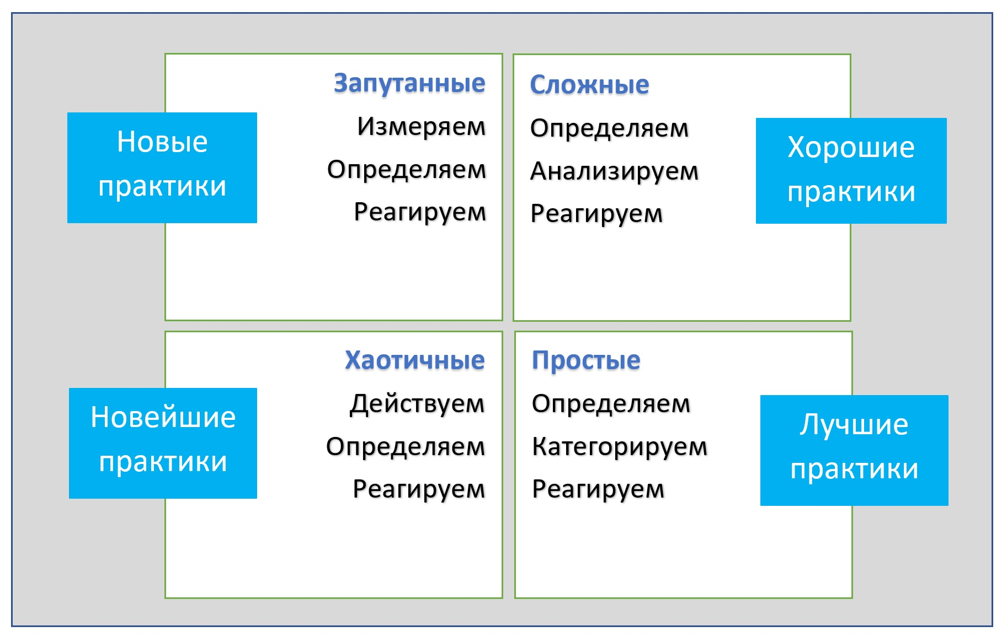
Модель Cynefin (Кеневин)
способ думать о ситуациях, задачах, системах
https://blog.bitobe.ru/article/model-kenevin/

Slide 12
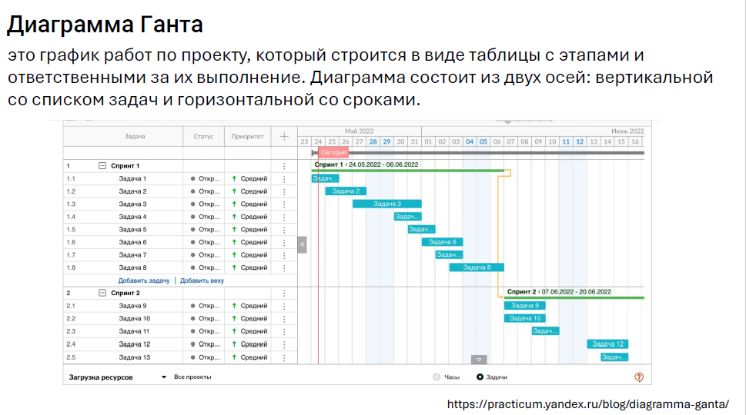
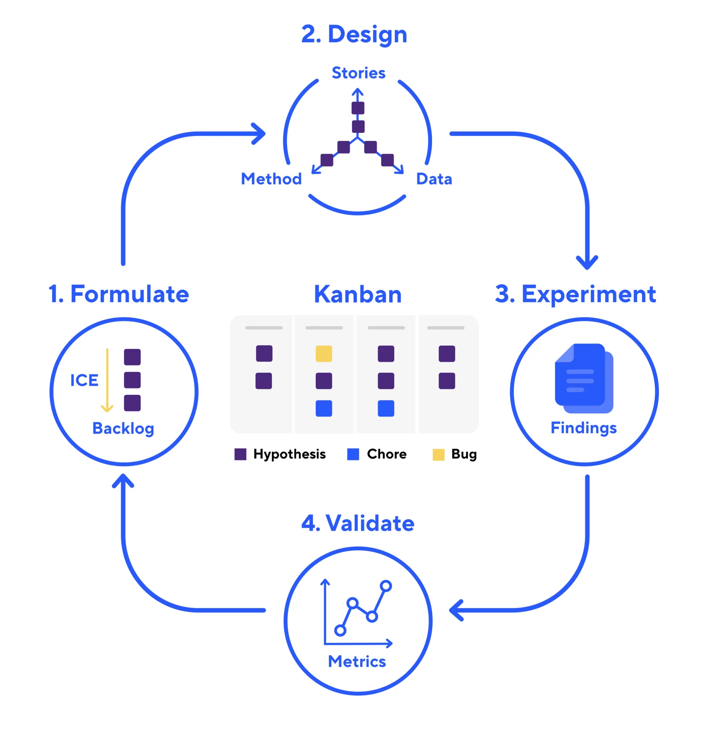
Waterfall
Lean Data Science: схема
https://leands.ai/ru

Slide 13
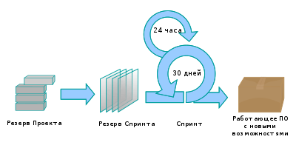
Фреймворки Agile
Lean Data Science
Scrum – это Agile каждый день
Ключевой принцип — разработка через короткие одинаковые по продолжительности итерации (спринты), в конце каждого из которых заказчик (пользователь) получает рабочий код или продукт.
https://leands.ai/ru

Slide 14
Scrum: принципы
Scrum – это Agile каждый день
Ключевой принцип — разработка через короткие одинаковые по продолжительности итерации (спринты), в конце каждого из которых заказчик (пользователь) получает рабочий код или продукт.
https://cmsmagazine.ru/journal/items-top-poject-management-methodologies/

Slide 15
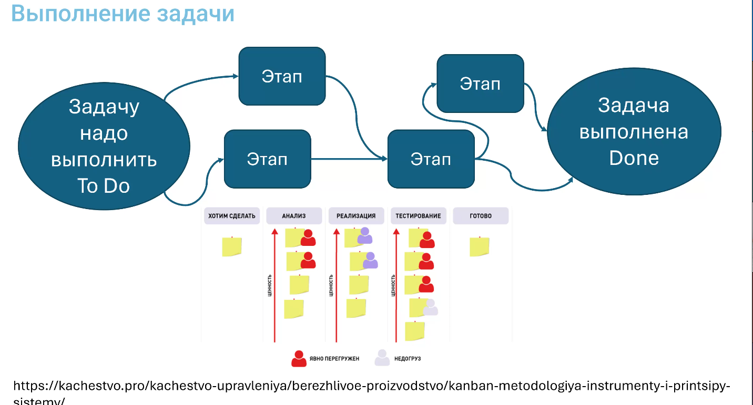
Lean: принципы в IT
kanban
Тут важен вопрос – где узкое место (кадры, задачи)
workflow

Slide 16
Lean Data Science: схема
Гипотезы: данных, методов и оснащения\пожеланий (в т.ч. Бизнес метрик)
Эксперименты на гипотезах
Формулировка и приоретизация гипотез
От простых к сложным,
Ориентир на быстрый результат
Тестирования гипотез
Из хороших гипотез новые,
Или новые
https://leands.ai/ru

Slide 17
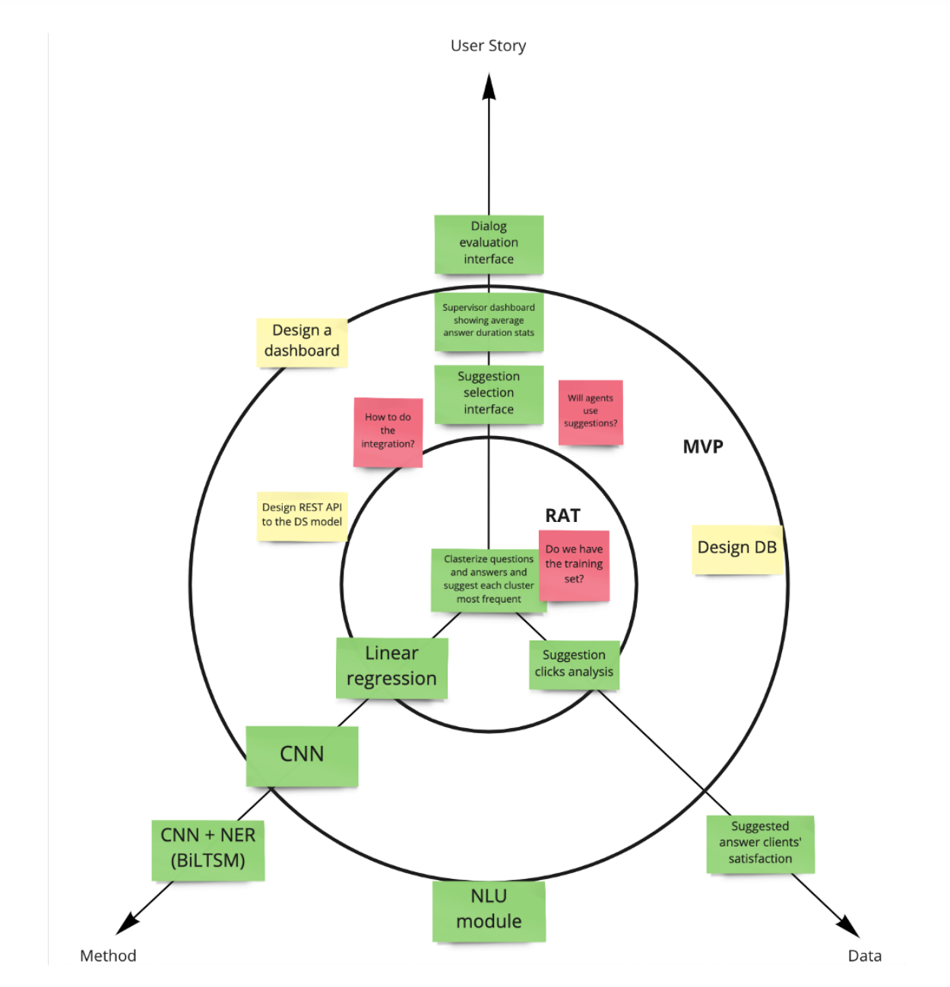
Проверка гипотезы
Приоритетные истории
Диаграмма «Мерседес»
RAT – максимально рискованная гипотеза
В MVP К данным добавится их устаревание, дополнение, переобучение и его тесты, и монитор
Начинать проверку от нее
RAT – > Обр. связь от потенциального решения гипотезы -> ->MVP -> обрат. связь теста MVP
В MVP К метод. добавится достоверность, инфраструктура
Хватит ли данных
Какие методы ИИ
https://leands.ai/ru

Slide 18
Модель Cynefin (Кеневин)
способ думать о ситуациях, задачах, системах
Априорные знания о домене (о результате) или методе достижения результатов (об инструментах)
Связи сложные, понимаются экспериментально
Априор. Знания –> обоснованные гипотезы
Случайные гипотезы
Нет ни понимания результата ни методов его достижения
Связи тоже не установить
И домен и инструменты решения задач известны
https://blog.liruoko.ru/ru/2019-06/cynefin/

Slide 19
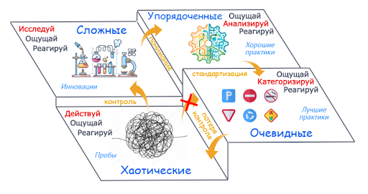
Модель Cynefin (Кеневин)
способ думать о ситуациях, задачах, системах
CRISP-DM, PM
Agile
Проект TRL5+
Проект TRL1-4
Очень глубокое исследование
Процесс, TRL 8-9
Еще и не проект, TRL1-
Waterfall
http://styrnov.site/model-kenevin-cynefin/

Slide 20
Модель Cynefin (Кеневин)
способ думать о ситуациях, задачах, системах
CRISP-DM, PM
Априорные знания о домене (о результате) или методе достижения результатов (об инструментах)
Agile
Связи сложные, понимаются экспериментально
Проект TRL5+
Проект TRL1-4
Априор. Знания –> обоснованные гипотезы
Случайные гипотезы
Свой фреймворк
Waterfall
Нет ни понимания результата ни методов его достижения
Связи тоже не установить
И домен и инструменты решения задач известны
Процесс, TRL 8-9
Еще и не проект, TRL1-
https://blog.liruoko.ru/ru/2019-06/cynefin/

Slide 21

CRISP-DM

Slide 22
Классические методологии
CRISP-DM
Knowledge Data Discovery (https://www.kdd.org/)
OSEMN
SEMMA
https://www.datascience-pm.com/data-science-methodologies/

Slide 23
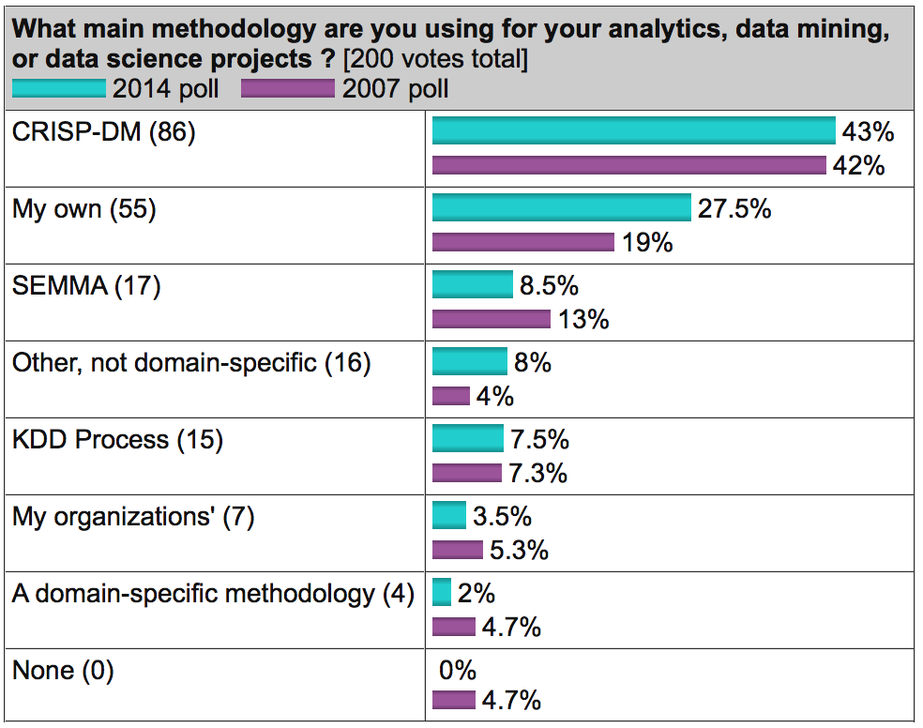
Методологии управления проектами ИИ
http://www.kdnuggets.com/2014/10/crisp-dm-top-methodology-analytics-data-mining-data-science-projects.html

Slide 24
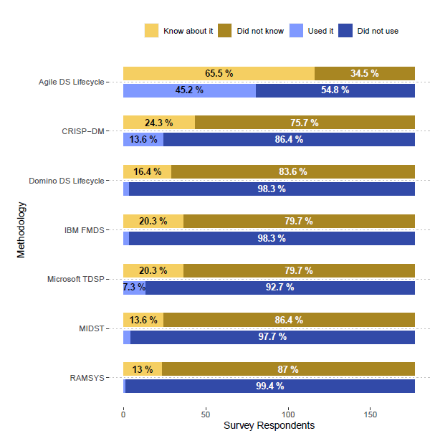
Методологии управления проектами ИИ
Iñigo Martinez, Elisabeth Viles, Igor G. Olaizola. A survey study of success factors in data science projects, 2022 – https://arxiv.org/abs/2201.06310

Slide 25
ЖИЗНЕННЫЙ ЦИКЛ ML ПРОЕКТА
Понимание бизнес-целей (Business Understanding) или Domain Understanding (понимание области приложений ИИ)
через оценку текущей ситуации определяются бизнес-цели (доменные цели) и требования, а также разрабатывается предварительный план проекта;
ИИ - это инструмент, Домен – то, куда ИИ прикладывается.
Бизнес/продукт/доменные метрики | Data science метрики
Центральные метрики (focus metrics): Экономический эффект | Точность модели (в широком смысле) – соответствие отдельных результатов работы модели реальным данным (в среднем по каждому примеру) (Acc, Auc, MSE, MAPE,…, )
ТТХ в терминах продукта (напр., % отклонений по протоколу испытаний), | Производительность модели – время работы модели на том или ином «железе»
Сопутствующие показатели: требования к узлам и составляющим, трудозатраты, удержание клиента | Экспертная оценка работы модели (RLHF) Статистические тесты результатов модели (разброс рез, соотв. Распределению и т.д.)
Совместимость с другими решениями, нормативной базой, | Тесты на доверительный ИИ
https://www.datascience-pm.com/10-data-science-metrics/

Slide 26
ЖИЗНЕННЫЙ ЦИКЛ ML ПРОЕКТА
Начальное изучение данных (Data Understanding)
включая их сбор, описание, исследование (поиск закономерностей, формирование гипотез) и проверку качества
ИИ - это модальность данных, Домен – то, как данные интерпретировать.
Бизнес/продукт/доменное понимание информации | Data science модальность (примеры!)
База данных – измерений/показаний, опросов, характеристик, рекомендательные системы, СППР | таблица – структура упорядоченных записей в свободном порядке. Запись = набор признаков. МЛ
Одно/многомерная последовательность данных с регулярными паттернами известных периодов | Временной ряд – последовательные данные, имеют временной шаг как характеристику. МЛ/DL
Камера/многомерная упорядоченная структура | Изображение – компьютерное зрение CV. DL/БГМ
Семантический нагруженная последовательность с продолжительным контекстом | Текстовые данные NLP ML/БГМ (если аудио, то speech processing)
Систематические данные со связями | Графовые нейронные сети
Последовательности действий дающие результат | Обучение с подкреплением МЛ/DL
МЛ – машинное обучение, DL – глубокие нейронные сети, БГМ – большие/базисные генеративные модели!
Примеры не однозначные. Например временной ряд может быть и графом! И изображением (если органичен или сигнал)!
https://www.datascience-pm.com/data-science-methodologies/

Slide 27
ЖИЗНЕННЫЙ ЦИКЛ ML ПРОЕКТА
Начальное изучение данных (Data Understanding)
включая их сбор, описание, исследование (поиск закономерностей, формирование гипотез) и проверку качества
ИИ - это модальность данных, Домен – то, как данные интерпретировать.
Примеры задач и решений при помощи МЛ тут:
https://www.kaggle.com/competitions
https://mlcontests.com/
https://github.com/marlesson/list_of_ml_competitions
https://github.com/academic/awesome-datascience
https://krzjoa.github.io/awesome-python-data-science/
https://github.com/eugeneyan/applied-ml
https://github.com/ElizaLo/Data-Science
https://habr.com/
https://ods.ai/
и другие ресурсы с примерами решений
https://developers.google.com/machine-learning/guides/rules-of-ml?hl=en
Примеры готовых наборов данных:
https://paperswithcode.com/
https://www.kaggle.com/datasets
https://huggingface.co/datasets
https://github.com/
https://datasetsearch.research.google.com/
https://data.mendeley.com/
https://universe.roboflow.com/
https://physionet.org/ и тд
https://www.mdpi.com/journal/data
https://www.nature.com/sdata/

Slide 28
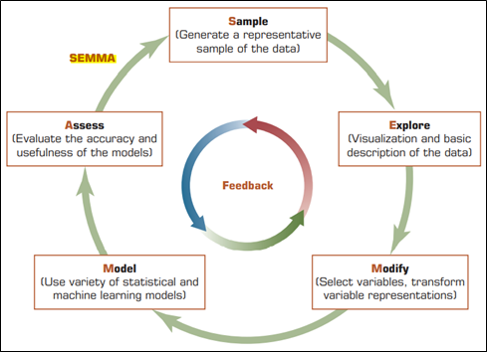
SEMMA

Slide 29
CRISP-DM
CRoss Industry Standard Process for Data Mining (CRISP-DM)
Разработана в 1996 году тремя компаниями:
DaimlerChrysler
SPSS (сейчас IBM)
Teradata
Для сравнения: SCRUM был разработан в 1995 году
Зачем нужна была разработка стандарта
Разные компании использовали различные инструменты
Процессы создания систем Data Mining были у всех похожие
Стандартный процесс Data Mining, применяемый в различных индустриях

Slide 30
CRISP-DM
Особенности понимания термина Data Mining
Поиск «новых знаний» в данных, необходимых для принятия управленческих решений
Удобные методы визуализации данных для помощи в принятии решений

Slide 31
CRISP-DM
Понимание бизнеса
Определить бизнес-цели
Оценить ситуацию
Определить цели анализа данных
Составить план проекта
Понимание данных
Собрать исходные данные
Описать данные
Исследовать данные
Проверить качество данных
Моделирование
Выбрать методику моделирования
Сделать тесты для модели
Построить модель
Оценить модель

Slide 32
CRISP-DM
Понимание бизнеса
Определить бизнес-цели
Оценить ситуацию
Определить цели анализа данных
Составить план проекта
Понимание данных
Собрать исходные данные
Описать данные
Исследовать данные
Проверить качество данных
Моделирование
Выбрать методику моделирования
Сделать тесты для модели
Построить модель
Оценить модель
Оценка
Оценить результаты и их влияние на бизнес-цели
Сделать обзор процесса
Определить следующие шаги
Развертывание
Запланировать развертывание
Запланировать поддержку и мониторинг развернутого решения
Сделать обзор процесса
Подготовить финальный отчет

Slide 33
Артефакты фазы «Понимание бизнеса»
Определение бизнес-целей
Background
Цели бизнеса
Критерии успеха с точки зрения бизнеса
Оценка ситуации
Инвентаризация ресурсов
Требования, предположения и ограничения
Риски
Терминология
Стоимость и выгода

Slide 34
Артефакты фазы «Понимание бизнеса»
Определение целей анализа данных
Цели анализа данных
Критерии успешности анализа данных
Разработка плана проекта
План проекта
Начальная оценка инструментов и методов

Slide 35
Артефакты фазы «Оценка»
Оценить результаты и их влияние на бизнес-цели
Оценка результатов с точки зрения метрик бизнеса
Одобрение моделей
Обзор процесса
Обзор процесса
Определить следующие шаги
Список возможных следующих шагов
Решения

Slide 36
Артефакты фазы «Развертывание»
План развертывания
План развертывания
План мониторинга и поддержки
План мониторинга и поддержки
Финальный отчет
Финальный отчет
Финальная презентация
Обзор проекта
Документирование опыта

Slide 37
Преимущества и недостатки CRISP-DM
Преимущества
Повышенное внимание уделяется взаимодействию с бизнесом
Проработаны шаблоны документов (артефактов) по каждому этапу каждой стадии
Документы рассчитаны на лиц, принимающих решение о проекте
Недостатки
Не учитывается работа команды (аналитик работает в одиночку)
Нет интерактивности (лица, принимающие решения, не смогут выделять много времени аналитику)
Приходится создавать очень много документов!!!
Артефакты стадии развертывания – план проекта и отчет

Slide 38
Простая среда/система (Simple / Obvious)
Причинно-следственные связи установлены и однозначны.
У команды есть опыт разработки таких систем.
Уже на старте понятно, что получится в результате, за какие деньги и в какие сроки.
Среди множества «хороших» практик отобраны «лучшие» практики.
Единственное что остается субъекту: правильно определить, в какой ситуации какую практику необходимо выбрать.
Для каждой проблемы есть наилучшее решение.
Территория четких инструкций, неквалифицированных исполнителей и командно-контрольного управления.
Пример: производство стульев – задача ясна и понятна.
Стандарты строительства, или правила дорожного движения.

Slide 39
Простая среда/система(Simple / Obvious)
Формула принятия решений:
Определяем – Классифицируем – Реагируем.
Модель поведения:
Ощущай, категоризируй, реагируй.
Алгоритм действий:
Увидел, классифицируй, реагируй.
Система управления:
Стандарты и эталонные процессы.
Метод управления в IT:
Каскадная методология управления проектами и другие наилучшие практики (waterfall).

Slide 40
Сложная среда/система(Complicated)
Причинно-следственные связи установлены, но не однозначны.
Заранее известно, как решать проблему. Задача не уникальна, однако опыта работы в этом направлении у команды нет.
На базе своего или чужого опыта известны методы, которые приводят к результату.
Субъект может подобрать «хорошую» практику, которая с высокой вероятностью принесет нужный результат.
Нужно выбрать решение, которое наилучшим образом соответствует условиям.
Для проблемы можно найти правильное решение, если грамотно ее проанализировать.
Здесь правят эксперты, управление правильно устраивать через постановку целей.
Пример: производство стульев в условиях невесомости – технология изготовления понятна, но влияние факторов среды не очевидно. Рецепты приготовления блюда, процессы традиционных отраслей.

Slide 41
Сложная среда/система(Complicated)
Формула принятия решений:
Определяем – Анализируем – Реагируем.
Модель поведения:
Ощущай, анализируй, реагируй.
Алгоритм действий:
Увидел, проанализируй, реагируй.
Система управления:
Процессы для повторяющихся операций, и проектные методологии для однократных.
Метод управления в IT:
PMI , Prince2, PMBoK, Kanban, CRISP-DM.

Slide 42
Запутанная/комплексная среда/система(Complex)
Причинно-следственные связи предполагаемы, но понятны только постфактум, когда события уже произошли.
Неизвестные задачи, но при этом команда с подобными уже сталкивалась, имеет опыт решения.
Субъект может сделать предположение о наличии закономерностей на основании наблюдений за реакцией окружения на воздействие. Данное предположение может быть подтверждено рядом проб и испытаний, либо опровергнуто.
Здесь ученый выдвигает теорию и ставит эксперименты, а стартап выводит на рынок новый инновационный продукт.
Для проблемы можно найти решение, но придется экспериментировать.
Здесь подходит команда исследователей и управление через самоорганизацию.
Пример: эксперимент, моделирующий на Земле ремонт космической станции в состоянии невесомости.

Slide 43
Запутанная/комплексная среда/система(Complex)
Формула принятия решений:
Измеряем – Определяем – Реагируем.
Модель поведения:
Пробуй, ощущай, реагируй.
Алгоритм действий:
Пробуй, смотри что получается, реагируй.
Система управления:
гибкие методологии, предполагающие тестирование теорий: HADI, AGILE
Метод управления в IT:
Agile, Lean, Scrum.

Slide 44
Хаотическая среда/система(Chaotic)
Причинно-следственные связи неизвестны или их нет.
Абсолютно новые задачи, которые никто и никогда не решал раньше. Попытка разобраться с такой системой – путь к инновациям.
Любой способ решения (стабилизации системы) будет новым. Порой нужно действовать вразрез с традиционными методами менеджмента.
Характеризуется непониманием субъекта правил и закономерностей окружения. В данной ситуации невозможно принять решения и контролировать ситуацию. Фактически, идет процесс познания мира.
В данной фазе находится и младенец, который осязает окружающие предметы, и научный сотрудник, наблюдающий новый ранее не описанный феномен.
Требуется быстро принимать решения, в том числе рискованные.
Нужен сильный лидер.
Пример: любой стартап.

Slide 45
Хаотическая среда/система(Chaotic)
Формула принятия решений:
Действуем – Определяем – Реагируем.
Модель поведения:
Действуй, ощущай, реагируй.
Алгоритм действий:
Действуй, смотри что получается, реагируй.
Система управления:
Нет никакой системы.
Метод управления в IT:
Новый.

Slide 46
Модель Cynefin (Кеневин)
способ думать о ситуациях, задачах, системах
https://blog.liruoko.ru/ru/2019-06/cynefin/

Slide 47
Вопросы?

Slide 48
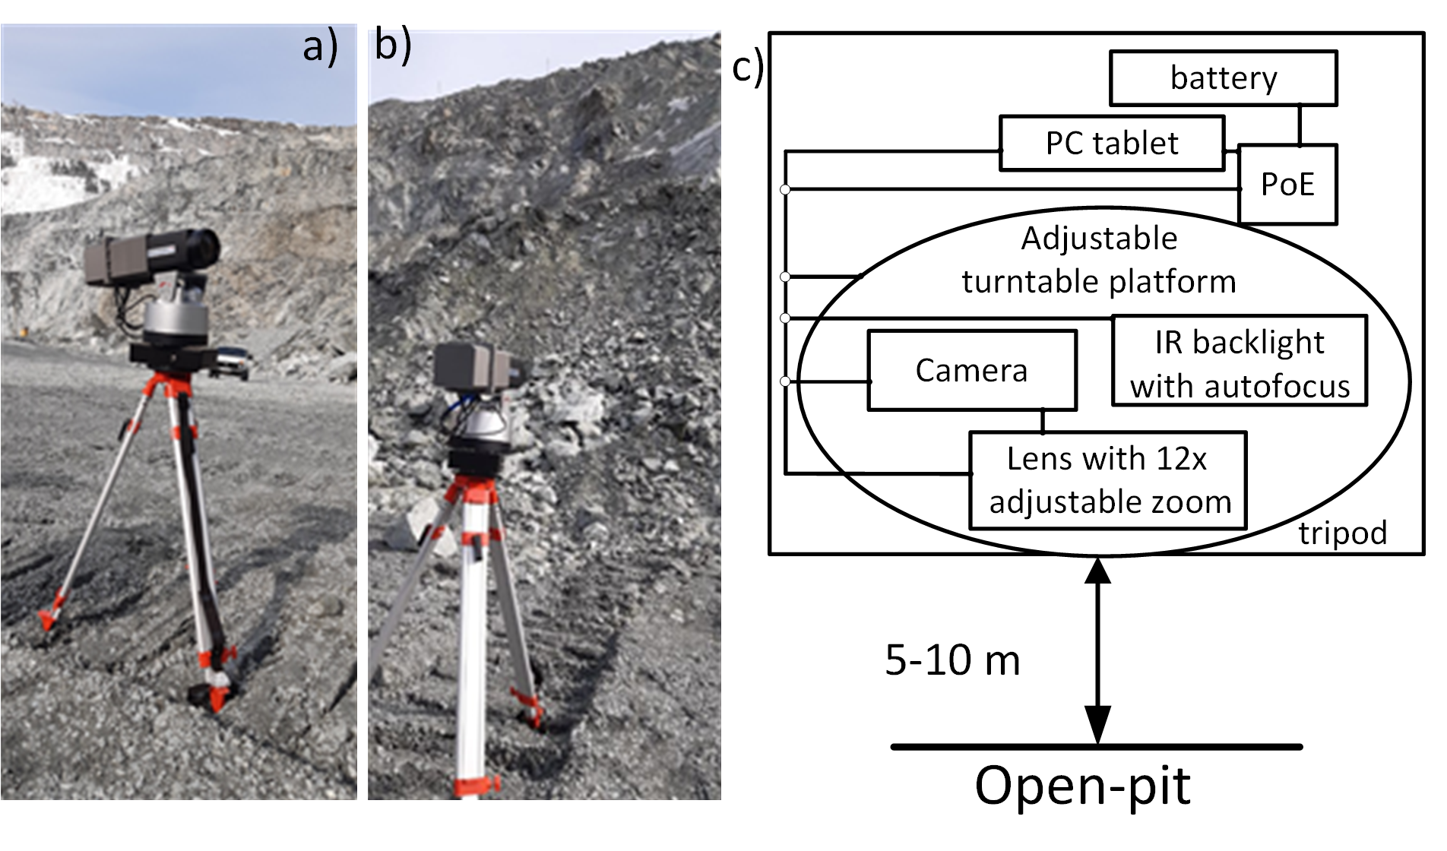
ПОСТАНОВКА ЗАДАЧИ
Система оценки фрагментации горных пород на открытом карьере
Задача считается вручную
Оценка качества взрывных работ
Высокие трудозатраты и занятость двух специалистов
Продуктивность транспортировки материала
Готовые решения работают только при приближении и стоят дорого
Экономия на до-дроблении материала
доп. Задача – оценка выхода асбеста

Slide 49
ПОСТАНОВКА ЗАДАЧИ
Итоговая работа в условиях «без интернета», на планшете.
База данных пополняется из внешних источников, сбор данных осложнен не готовностью персонала комбината
Точность оценивается заказчиком «на глаз»
Факторы доверия

Slide 50
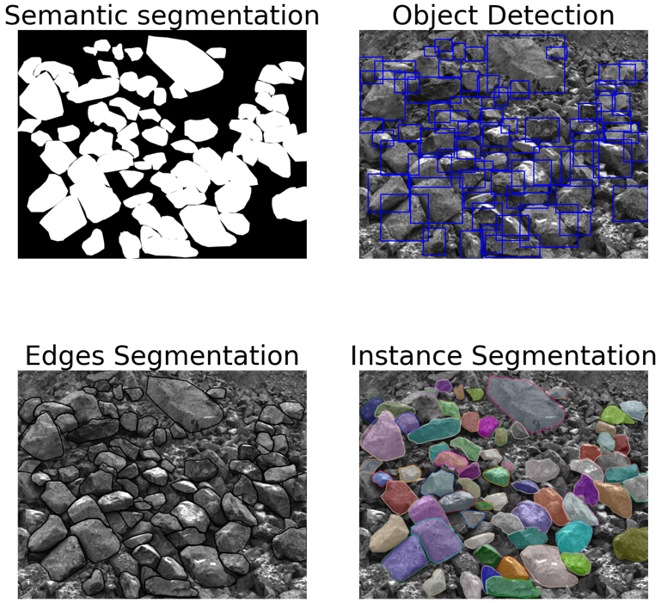
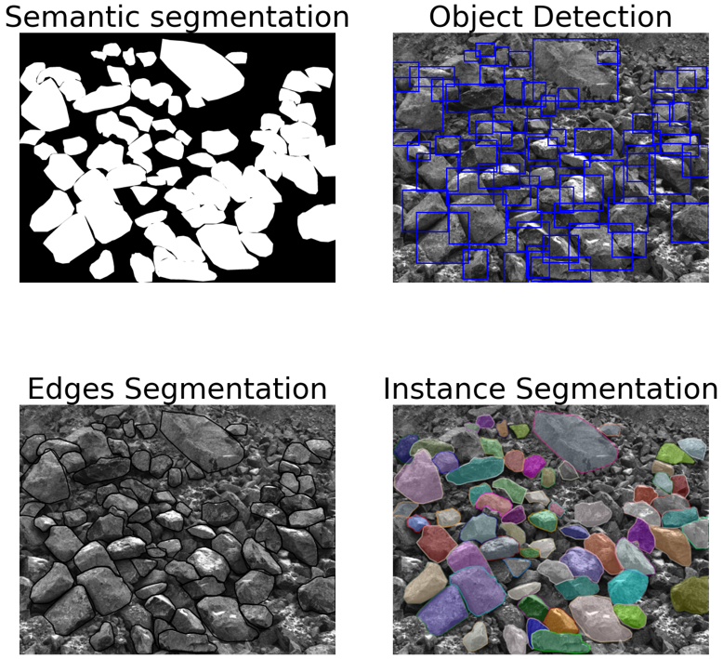
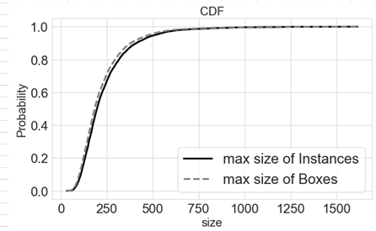
ПРИМЕР ПРОЕКТА
Постановка задачи
Что именно создаем. Система оценки продуктивности горно-обогатительного комбината в реальном режиме времени.
Архитектурные требования. Мобильное вычислительное устройство,.
Содержательные требования. эмпирическое распределение с небольшой дисперсией и небольшим средним – показатель «хорошей» фрагментации
Гипотезы: распределение можно оценить как задачу Instance segmentration
Требования к качеству. На уровне глаза эксперта.

Slide 51
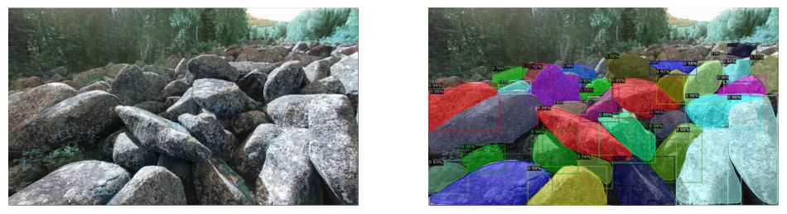

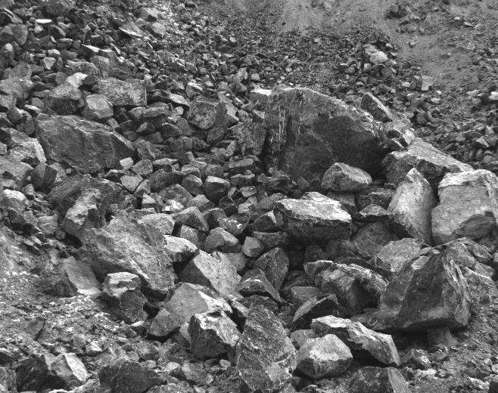
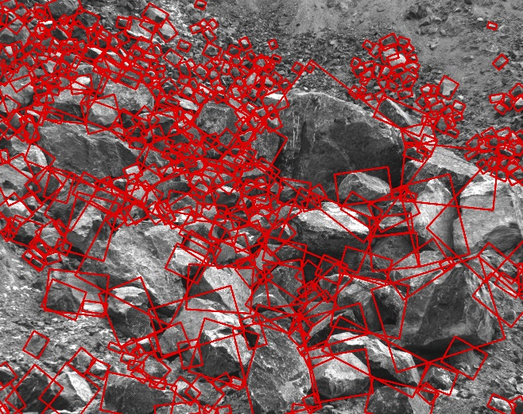
ПОДГОТОВКА ДАННЫХ
Подготовка данных
Формирование набора данных. Выезды на места, поиск в интернете, синтез
Дополнение набора данных: Устаревают ли данные? Меняются ли внешние условия? (напр. Освещение, порода после дождя?) – возможно, учет досбором данных
Разметка набора данных. Семантическая сегментация или объектная?
Помощь экспертов в разметке? – ограниченная.
Как привязать данные к заключениям экспертов? – «на глаз»
Где хранить данные?

Slide 52
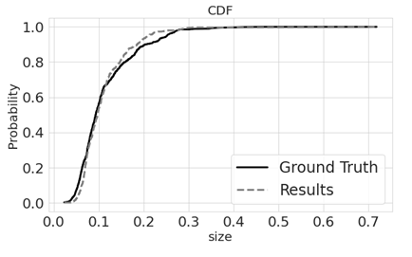
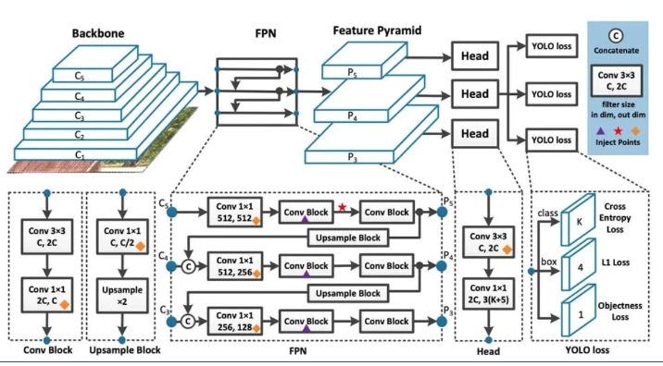
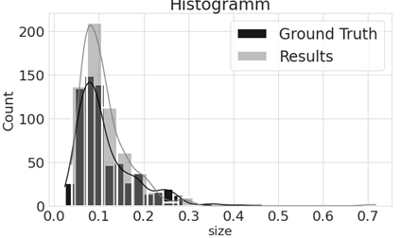
ОБУЧЕНИЕ МОДЕЛИ
Выбор типа модели. Алгоритм машинного обучения: классический или нейронная сеть, какая архитектура? Какая постановка задачи с точки зрения ML, ML метрики?
Обучение модели. Используется подготовленный набор данных.
Оценка качества работы обученной модели. ML метрики? Как оценивать Бизнес-Метрику? – Предложенна своя метрика – расстояние Васерштейна.

Slide 53
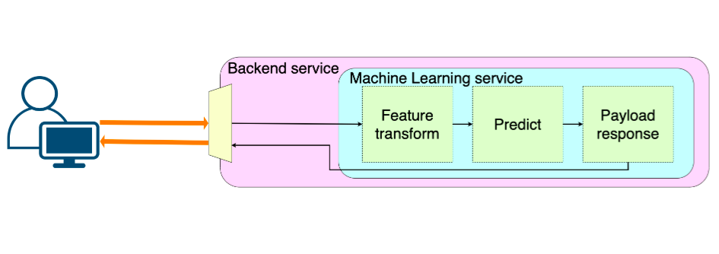
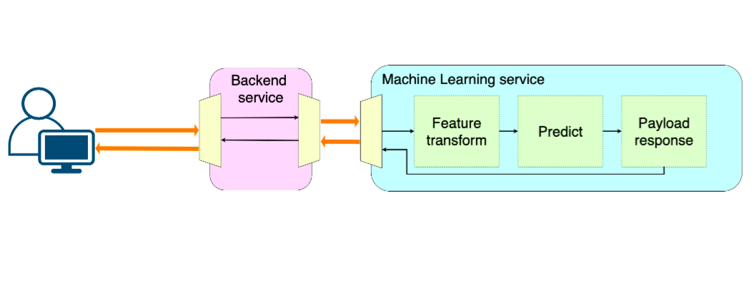
РАЗВЕРТЫВАНИЕ МОДЕЛИ
Развертывание модели (ML OPS)
Реализация на конечном вычислителе
Иногда нужно еще оптимизировать inference например под вычислитель.
Как Оценить качество на данных в процессе работы?.
Как обновлять модель?
Как встроить модель в общий цикл работы предприятия?

Slide 54
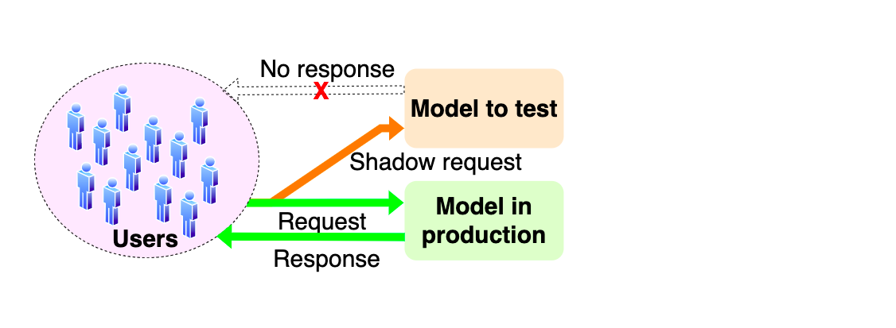
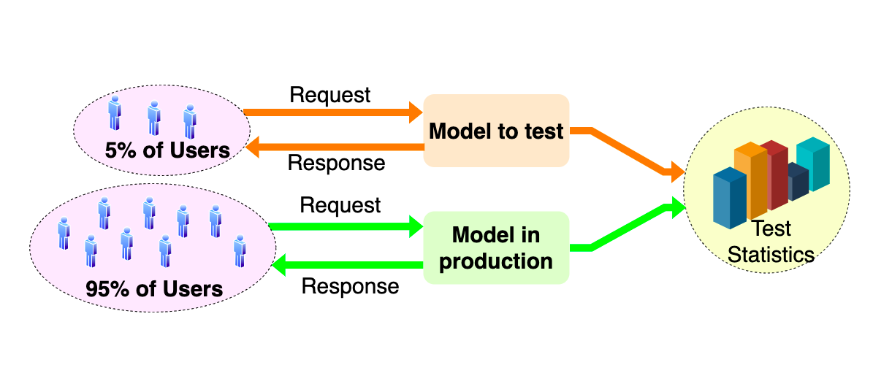
РАЗВЕРТЫВАНИЕ МОДЕЛИ
Как правило, развёртывание должно быть перодическим!
Важно понимать как сравнить новую и предыдущую модель! И понять что разница – статистически значима с учетом флуктуаций данных. (Selection bias)
Иногда лучше дообучить модель чем переобучить заново – это быстрее!
Если в системе несколько моделей, то сравнивать нужно систему в целом
Канареечный релиз, теневой релиз, А/Б (A/A/B) тесты
После ряда тестов можно перейти в continual learning – система сама определяет когда нужно дообучиться!

